Slide 1



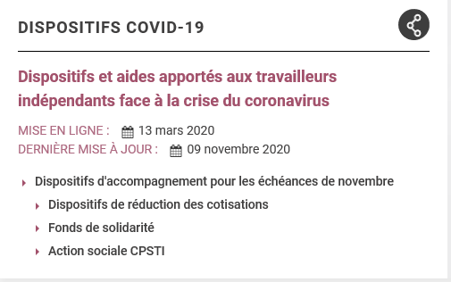
Artisan, commerçant ou profession libérale : les aides en cours de l’État 1/2
Plateforme Urssaf détaillant les mesures exceptionnelles d’aide pour
les entreprises et les travailleurs indépendants
Autres dispositifs d’aides en cours
Pour aider les employeurs et les salariés dans la mise en œuvre des mesures de protection contre le COVID-19
Aide proposée par le Conseil de la protection sociale des travailleurs indépendants (CPSTI) pour les commerces obligés à rester fermé
Fiches conseils métiers éditées par le ministère du Travail
Problématiques communes à tous les métiers
Agriculture, élevage, agroalimentaire, jardins et espaces verts
Commerce de détail, restauration, hôtellerie
Propreté, réparation, maintenance
Industrie, production
Transports, logistique
Autres services
Guides édités par les organisations professionnelles
Tourisme / Hôtels, cafés, restaurants
Transports, logistique, réparation cycles et auto
BTP, construction, matériaux
Particuliers employeurs et emploi à domicile
Autres secteurs

Slide 2



Artisan, commerçant ou profession libérale : les aides en cours de l’État 2/2
Mesures d'aide Entreprise: Actions mises en œuvre par la DGFiP
Mesures de soutien de l’Economie

